Slide 1
Форматування тексту

Slide 2
Форматування
Форматування – процес оформлення зовнішнього вигляду документа в цілому чи його фрагментів.
форматування символів;
форматування абзаців;
форматування сторінок.

Slide 3
Форматування символів
Основне - Шрифт

Slide 4
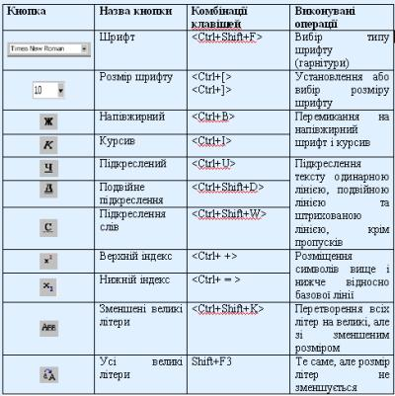
Форматування символів
Кнопки та швидкі клавіші вибору параметрів шрифту

Slide 5
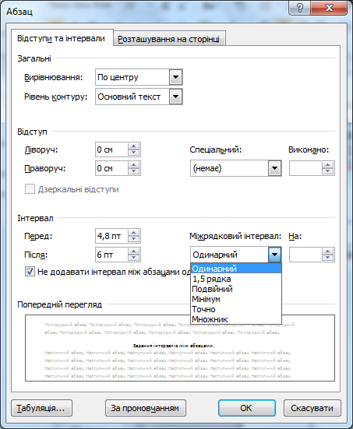
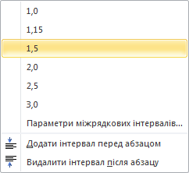
Задання міжрядкових інтервалів
Пункт меню Основне на кнопку
Основне -випадне меню Абзац

Slide 6
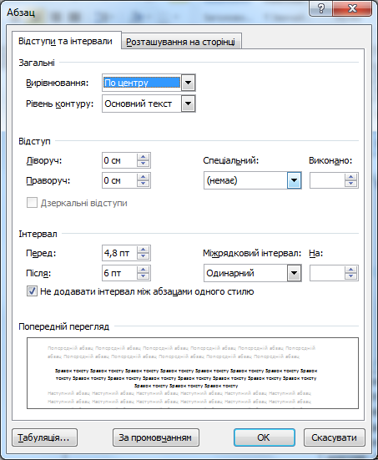
Форматування абзаців
Основне - Абзац
Абзац – будь-який фрагмент документа, за яким розміщується маркер кінця абзацу (¶).

Slide 7
Форматування абзаців
<Сtrl+L> - вирівнювання зліва;
<Сtrl+R> - вирівнювання по центру;
<Сtrl+Е> - вирівнювання справа;
<Сtrl+S> - вирівнювання за шириною.

Slide 8
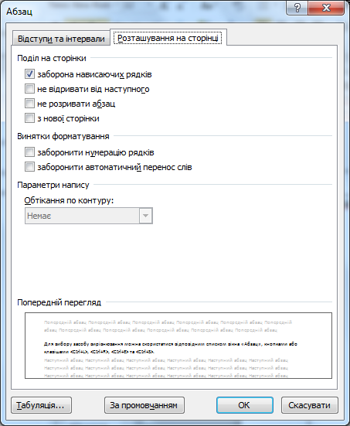
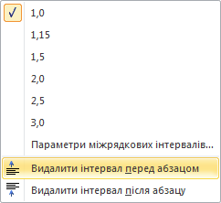
Задання інтервалів між абзацами
Пункт меню Основне на кнопку
Основне - випадне меню Абзац

Slide 9
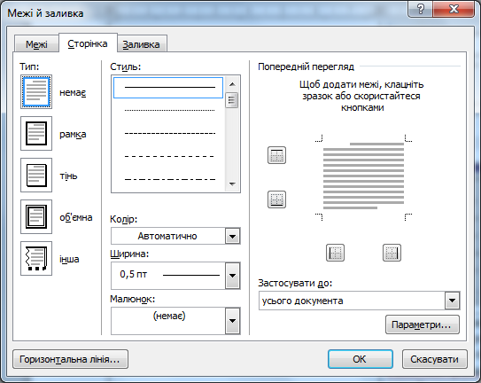
Обрамлення абзаців
Розмітка сторінки - Межі сторінок

Slide 10
Форматування сторінок документа
установлення розміру й орієнтації сторінок;
установлення параметрів полів;
масштабування зображення сторінки;
розбивання тексту документа на сторінки;
нумерацію сторінок;
створення верхнього та нижнього колонтитулів сторінок і поділів документа;
поділ сторінок на колонки тощо.

Slide 11
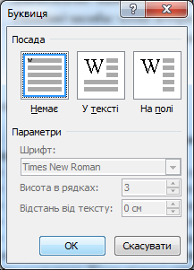
Розмітка сторінки \ Стовпці
Вставлення \ Буквиця

Slide 12
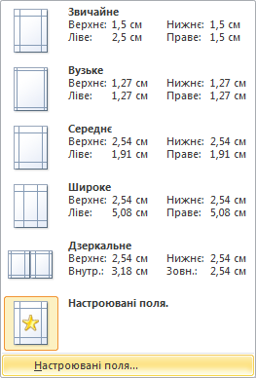
Установлення параметрів полів
Розмітка сторінки \ Параметри сторінки \ Випадне меню \ Поля
Розмітка сторінки \ Поля

Slide 13
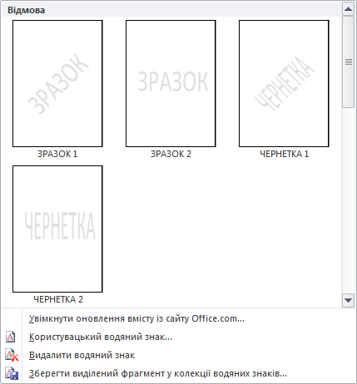
Водяний знак
Розмітка сторінки - Водяний знак

Slide 14
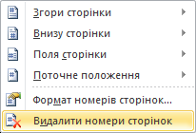
Нумерація сторінок
Вставка-номер страницы

